Slide 1

স্বাগতম

Slide 2

উপস্থাপনায়
কমল কান্ত রায় তালুকদার
এম,এ,বি,এড
এল,পি,উচ্চ বিদ্যালয়।ডাকঃলাকেশ্বর বাজার
উপজেলাঃছাতক,জেলাঃসুনামগঞ্জ।
মোবাইলঃ০১৭১৪৫২৯২৪৯

Slide 3
পাঠ পরিচিতি
বিষয়ঃ আইসিটি
শ্রেণীঃ নবম
অধ্যায়ঃ প্রথম
সময়ঃ ৪০ মিনিট।
তারিখঃ ২৪-০১-২০১৫খ্রিঃ

Slide 4
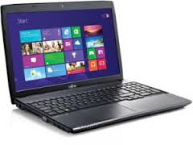
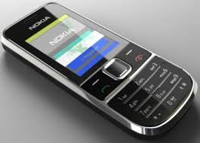
ল্যাপটপ
মোবাইল

Slide 5
আইসিটি
ও
আমাদের বাংলাদেশ

Slide 6
চলো আমরা আলোচনা করি

Slide 7
ল্যাপটপ
একুশ শতকে আইসিটি পৃথিবী হাতের মুঠোয় এনেছে।

Slide 8
ল্যাপটপ
ল্যাপটপে ইন্টারনেট সংযোগ দিয়ে মানুষ আজকাল পৃথিবী বদলে দিয়েছে। পৃথিবীর শ্রেষ্ঠ সম্পদ মানুষ। মানুষই পৃথিবীটাকে হাতের মুঠোয় এনেছে।

Slide 9
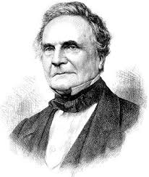
চার্লস ব্যাবেজ
চার্লস ব্যাবেজ একজন ইংরেজ গণিতবিদ ছিলেন। তিনি আধুনিক কম্পিউটারের জনক। ডিফারেন্স এবং এনালিটিক্যাল ইঞ্জিন আবিস্কারের জন্য তিনি বিশ্ব বিখ্যাত।

Slide 10

এডা লাভলেস
লর্ড বায়রনের কণ্যা এডা লাভলেস/ লেডি এডা অগাষ্টা/এডা বায়রন পৃথিবীর প্রথম প্রোগ্রামার।

Slide 11
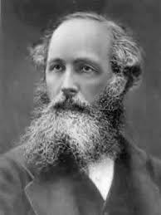
জেমস ক্লার্ক ম্যাক্সওয়েল
জেমস ক্লার্ক ম্যাক্সওয়েলের তড়িত চুম্বক বলকে একত্র করে তড়িৎ চুম্বকীয় বলের ধারনা প্রকাশ করেন।

Slide 12
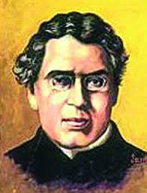
জগদীশ চন্দ্র বসু
স্যার জগদীশ চন্দ্র বসু বিনা তারে একস্থান হতে অন্য স্থানে বার্তা প্রেরণে সফল হন।

Slide 13

গুগলিয়েলমো মার্কনি
অবশ্য বিনা তরঙ্গ ব্যবহার করে একস্থান হতে অন্য স্থানে বার্তা প্রেরণে প্রথম সফল হন গুগলিয়েলমো মার্কনি।

Slide 14
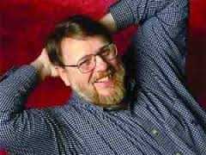
রেমন্ড স্যামুয়েল টমলিনসন
১৯৭১ সালে আরপানেটে ইলেক্ট্রিক মাধ্যমে পত্রালাপ সূচনা করেন আমেরিকার প্রোগ্রামার রেমন্ড স্যামুয়েল টমলিনসন। তিনি প্রথম ই-মেইল সিস্টেম চালু করেন।

Slide 15
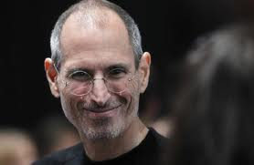
স্টিভ জবস
স্টিভ জবস ও তার দুই বন্ধু ১৯৭৬ সালের ১ এপ্রিল এ্যাপল কম্পিউটার নামে একটি প্রতিষ্ঠান চালু করেন।

Slide 16
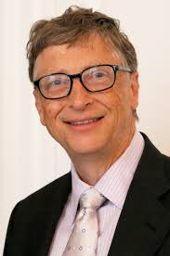
উইলিয়াম হেনরি বিল গেটস
মাইক্রোসফট কর্পোরেশনের প্রতিষ্ঠাতা উইলিয়াম হেনরি বিল গেটস। তিনি জনপ্রিয় মাইক্রোসফট অফিস ওয়ার্ড-এর নির্মাতা এবং তিনিই বিশ্বের প্রথম হ্যাট্রিক ধনী হিসেবে পরিচিত।

Slide 17
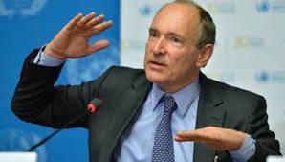
বার্নাস
বার্নাস ১৯৮৯ সালে ব্রিটিশ বিজ্ঞানী http প্রস্তাব করেন এবং বাস্তবায়ন করেন।

Slide 18
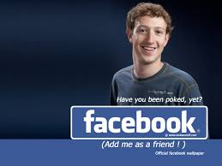
মার্ক জাকারবার্গ
১৯৮৪ সালে হার্ভার্ড বিশ্ববিদ্যালয়ের শিক্ষার্থী মার্ক জাকারবার্গের হাতেই সূচিত হয় ফেসবুক। ২০১৪ সালের পরিসংখ্যান অনুযায়ী ১১৯ কোটি লোক ফেসবুক ব্যবহার করেন। ফেসবুক একটি সামাজিক যোগাযোগ মাধ্যম।

Slide 19
দলীয় কাজ
> পাঁচ জন কম্পিউটার বিজ্ঞানীর নাম এবং তাদের আবিস্কারের নাম লিখ।

Slide 20
মূল্যায়ণ
১। আধুনিক কম্পিউটারের জনক কে?
২। তড়িৎ চুম্বকীয় তড়ঙ্গের ধারনা কে দেন?
৩। পৃথিবীর প্রথম প্রোগ্রামারের নাম কি?
৪। http-এর পূর্ণ রূপ কি?
৫। মাইক্রোওপ্রসেসর আবিস্কৃত হয় কত সালে?

Slide 21
বাড়ির কাজ
১। কয়েকজন কম্পিউটার বিজ্ঞানীর নাম লিখে তাদের অবদান বর্ণনা দাও।

Slide 22



ধন্যবাদ

